Slide 1
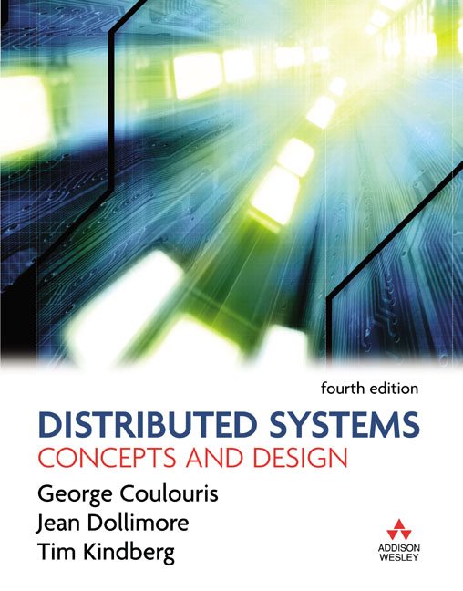
Mobile and Ubiquitous Computing
From Coulouris, Dollimore and Kindberg
Distributed Systems: Concepts and Design
Edition 4, © Addison-Wesley 2005

Slide 2
Computação Ubíqua e Móvel
Introdução, Associação, Inter-operação,
Sensing and Consciência de Contexto, Segurança e Privacidade, Adaptação,
Estudo de Caso

Slide 3
16.1 Introdução
Computação Móvel
É o paradigma de computação que se
interessa em explorar a conectividade de
dispositivos que se movem em torno do
mundo físico do dia-a-dia.

Slide 4
Introdução
Computação Ubíqua
É o paradigma de computação que explora
a integração crescente de dispositivos de
computação com o nosso mundo físico
do dia-a-dia.

Slide 5
Introdução
Computação Ubíqua e Móvel surgiu devido a minituarização e conectividade sem fio.
A medida que dispositivos se tornam menores, estamos mais capazes de portá-los ao redor de nós ou usá-los, e podemos embutí-los dentro de muitas partes do mundo físico.

Slide 6
Introdução
Como conectividade sem fio torna-se mais predominante, mais capazes para conectar esses novos pequenos dispositivos a um outro, e para computadores pessoais convencionais e servidores.

Slide 7
Introdução
Propriedades Comuns
Diferenças compartilhadas entre sistemas distribuídos convencionais.
Mais questões abertas do que soluções.

Slide 8
Introdução
Princípios da Computação Ubíqua e Móvel.
Introduz sub-áreas:
- Wearable (o que se pode usar);
- Handheld (portado em mão);
- Computação ciente de contexto.
Descreve um modelo de sistema que compreende todos essas áreas e sub-áreas.

Slide 9
Introdução
Volatility
- o conjunto de usuários,
- dispositivos,
- componentes de software,
Tudo o que é sujeito a mudança, freqüente, num dado ambiente.

Slide 10
Introdução
Áreas de pesquisa advindas de Volatility e bases físicas para volatility, incluem:
  Como componentes de software de associam e inter-operam quando entidades se movem,
  Falha ou aparição espontânea em ambientes;
  Como sistemas tornam-se integrados com o mundo físico através de sensores e conhecimento de contexto;

Slide 11
Introdução
Áreas de pesquisa advindas de Volatility e bases físicas para volatility, incluem:
  As questões de segurança e privacidade que surgem nos sistemas voláteis, integrados fisicamente;
  Técnicas para adaptar a falta de recursos computacionais e de entrada / saída em dispositivos pequenos.

Slide 12
Introdução
Estudo de caso:
Projeto Colltown da HP que inventou uma arquitetura baseada na Web, orientada a humanos, para computação ubíqua e móvel.

Slide 13
Computação Móvel
Surgido como uma paradigma no qual usuários poderiam portar seus computadores pessoais e reter alguma conectividade com outras máquinas.

Slide 14
Computação Móvel
Em 1980 tornou-se possível construir computadores pessoais, o bastante para portar, e que poderiam se conectados a outros computadores sobre linhas telefônicas via um modem.

Slide 15
Computação Móvel
A evolução tecnológica tem conduzido a mais ou menos a mesma idéia, mas com funcionalidade e desempenho melhor e maior alcance.

Slide 16
Computação Móvel
O equivalente dos dias atuais é um laptop ou o tipo de computador notebook menor, com combinações de conectividade wireless incluindo infra-vermelho, WiFi, Bluetooth e GPRS ou tecnologias de telecomunicações 3G.

Slide 17
Wireless network performance
Wireless
Network
Range
Bandwidth
Latency
(Mbps)
(ms)
WPAN
Bluetooth (802.15.1) 10-30m 0.5-2 5-20
WLAN
WiFi (IEEE 802.11)
0.15-1.5 km
2-54
5-20
WMAN
WiMAX (802.16)
550 km
1.5-20
5-20
WWAN
GSM, 3G phone nets
worldwide
0.01-02
100-500

Slide 18
IEEE 802 wireless network standards
802.11 WiFi Wireless Local Area Networks [IEEE 1999]
802.15.1 Bluetooth Wireless Personal Area Networks [IEEE 2002]
802.15.4 ZigBee Wireless Sensor Networks [IEEE 2003]
802.16 WiMAX Wireless Metropolitan Area Networks [IEEE 2004a]

Slide 19
Computação Móvel
Um caminho diferente de evolução tem conduzido à computação handheld: o uso de dispositivos que se ajustam na mão, incluindo PDA (Personal Digital Assitants), telefones móveis e outros dispositivos especializados operados à mão.

Slide 20
Computação Móvel
PDAs são computadores de propósito geral capazes de rodar muitas diferentes tipos de aplicações.

Slide 21
Computação Móvel
Mas comparados a laptops e notebooks they trade off their tamanho menor e capacidade de bateria contra poder de processamento limitado, uma tela menor e outras restrições de recursos.

Slide 22
Computação Móvel
Uma tendência em computação handheld tem sido a nebulosidade de distinções entre PDAs, fones móveis e dispositivos handheld contruídos com determinados propósitos, como cameras.

Slide 23
Computação Móvel
Diversos tipos de fones móveis têm funcionalidade de computação como PDA e,
rodam SOs como:
  Symbian;
  Microsoftware Smartphone.

Slide 24
Computação Móvel
PDAs e fones móveis podem ser equipados com câmeras, leitoras de códigos de barra ou tipos de funcionamento especializado, tornando eles uma alternativa para dispositivos handheld com propósito determinado.

Slide 25
Computação Móvel
Por exemplo, um usuário que deseja tirar fotos digitais pode usar uma câmara, um PDA com uma câmara ou um fone com câmara.

Slide 26
Computação Móvel
Stojmenovic [2002] cobre princípios e protocolos para comunicação sem fio, incluindo os dois principais problemas da camada de rede que precisam ser resolvidos para os sistemas estudados aqui.

Slide 27
Computação Móvel
Primeiro problema:
Como prover conectividade contínua para dispositivos móveis que entram e saem da área de cobertura de estações-base, as quais são componentes de infra-estrutura que provêem regiões de cobertura wireless.

Slide 28
Computação Móvel
Segundo problema:
Como habilitar coleções de dispositivos para comunicação sem fio, em lugares onde não existe infra-estrutura (estações-base), isto é, existem Redes Ad Hoc.

Slide 29
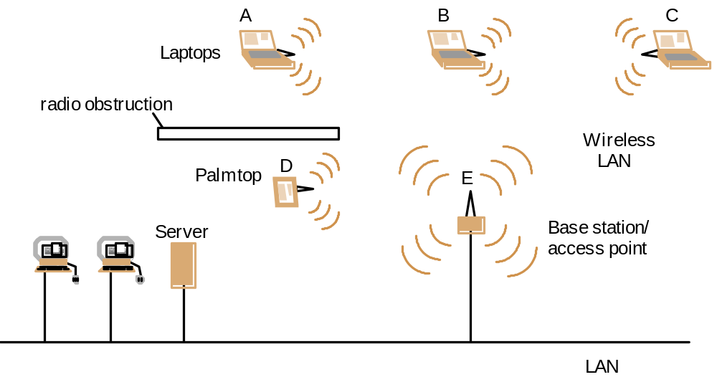
Wireless LAN configuration

Slide 30
Computação Móvel
Ambos os problemas surgem porque a conectividade direta sem fio, freqüentemente, não é disponível entre dois dispositivos dados.
Comunicação tem de ser alcançada sobre diversos segmentos de rede: sem fio ou com fio.

Slide 31
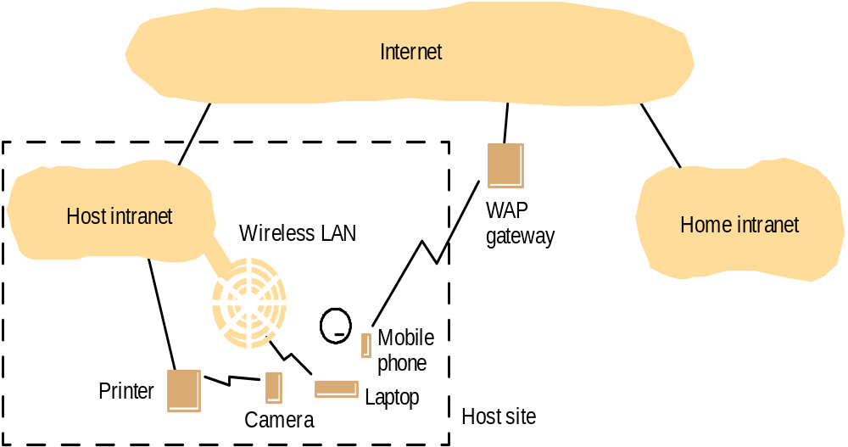
Portable and handheld devices in a distributed system

Slide 32
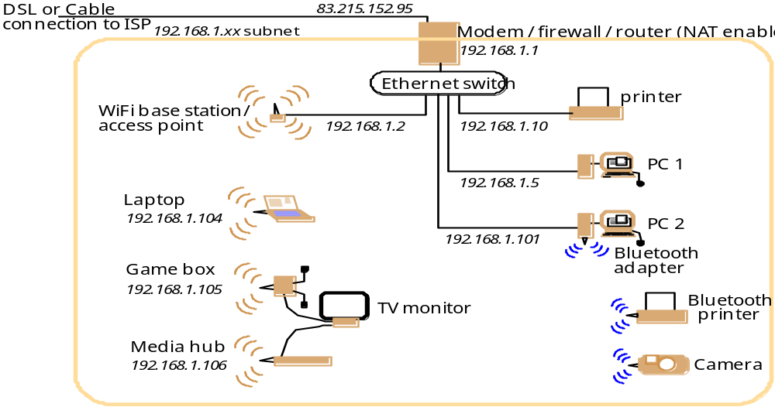
A typical home network

Slide 33
Computação Móvel
Dois fatores conduzem a essa subdivisão de cobertura sem fio:
  Quanto maior o alcance (range) de uma rede sem fio, mais dispositivos competirão por sua largura de banda limitada.
  A energia necessária para transmitir um sinal sem fio é proporcional ao quadrado de seu alcance (range). Mas, muitos dispositivos têm capacidade limitada de energia.

Slide 34
Computação Ubíqua
Mark Weiser [Weiser 1991] cunhou este termo em 1988.
Algumas vezes chamada Pervasive Computing.
Pervasive significa “impregnante”.
Ubiquitous significa “para ser encontrado em todo lugar”.

Slide 35
Computação Ubíqua
Weiser viu a predominância crescente de dispositivos de computação, conduzindo a mudanças revolucionárias no modo que nós poderíamos usar computadores.

Slide 36
Computação Ubíqua
Primeiro argumento de Weiser:
“Cada pessoa no mundo utilizaria muitos
computadores”.
A idéia de Weiser:
“uma pessoa, muitos computadores”

Slide 37
Computação Ubíqua
Em computação ubíqua,
“computadores aparecem em quase tudo, em forma e em função”, não apenas em número, para acomodar diferentes tarefas.

Slide 38
Computação Ubíqua
Suponha que tudo em uma sala, a apresentação visual e superfícies de escrita: quadros de escrever, livros, papéis, artigos, canetas, sejam substituídos por computadores com displays eletrônicos.

Slide 39
Computação Ubíqua
Os quadros de escrever poderiam ser computadores para assistir pessoas para desenhar, organizar, e arquivar suas idéias.

Slide 40
Computação Ubíqua
Livros poderiam tornar-se dispositivos que permitem leitores a buscar seus textos, procurar o significado de palavras, buscar idéias relacionadas a alguma coisa e ver conteúdo multimídia através de links.

Slide 41
Computação Ubíqua
Canetas e marcadores poderiam ser computadores capazes a armazenar o que o usuário tem escrito e desenhado, e coletar, copiar e mover conteúdo multimídia entre muitos computadores.

Slide 42
Computação Ubíqua
Esse cenário faz surgir questões sobre usability (utilização) e questões econômicas, e toca sobre uma pequena parte de nossas vidas.
Mas, nos dá uma idéia do que “computação em todo lugar” poderia parecer.

Slide 43
Computação Ubíqua
Segundo argumento de Weiser
Weiser previu que computadores “desapareceriam”.
Isto reflete a idéia de que computação tornar-se-á embutida: ítens do dia-a-dia que, normalmente, não pensamos ter capacidade computacional, passarão a ter.

Slide 44
Computação Ubíqua
Máquinas domésticas ou veículos serão vistos como “dispositivos de computação”.
No caso de alguns carros, esses podem ter até em torno de 100 microprocessadores, controlando eles.

Slide 45
Computação Ubíqua
Enquanto a invisibilidade de certos dispositivos é apropriada – tal como sistemas de computadores embutidos em um carro – não é verdade para todos os dispositivos, particularmente aqueles que usuários móveis, tipicamente portam, como um fone celular.

Slide 46
Computação Ubíqua
Fones móveis são alguns dos mais “pervasivos” dispositivos, mas sua habilidade computacional é quase visível e nem, possivelmente, deva ser.

Slide 47
Wearable Computing
Usuários portam dispositivos de wearable computing, relativos a sua pessoa, sobre seu corpo, anexados a suas roupas ou usados como relógios, jóias ou óculos.
Funcionalidade especializada.
Freqüentemente operam sem que o usuário tenha que manipulá-lo.

Slide 48
Wearable Computing
Exemplo: “Active Badge”
Um active badge é um pequeno dispositivo de computação grampeado ao usuário que regularmente “broadcasts” a identidade do usuário associado ao badge (crachá), via um transmissor de infra-vermelho.

Slide 49
A room responding to a user wearing an active badge
2. Infrared sensor detects users ID
Userﾕs ID
3. Display responds
Hello Roy
User enters room
wearing
to user
active badge
Infrared
An example of Wearable Computing

Slide 50
Wearable Computing
O sinal do “badge” é para dispositivos no ambiente para responder as transmissões do “badge”, e assim acusar (responder) a presença de um usuário.
Transmissões de infra-vermelho tem um alcance (range) limitado e assim serão capturadas somente se o usuário estiver perto.

Slide 51
Wearable Computing
Um display eletrônico pode adaptar à presença de um usuário, customizando seu comportamento de acordo a preferências do usuário.
Por exemplo: Uma sala poderia adaptar o ar condicionado e iluminação de acordo à pessoa dentro dela.

Slide 52
Context-aware computing
Computação ciente do contexto
O “active badge” ou as reações de outros dispositivos a sua presença (o sensor) – exemplifica Context-aware computing.
Context-aware computing é uma subárea importante da Computação Ubíqua e Móvel.

Slide 53
Context-aware computing
Onde sistemas de computadores automaticamente adaptam seu comportamento de acordo as circunstâncias físicas.
Tais circunstâncias físicas podem ser, em princípio, qualquer coisa fisicamente mensurável ou detectável.

Slide 54
Context-aware computing
Tais como, a presença de um usuário, tempo do dia ou condições atmosféricas.
Algumas condições dependentes são imediatas para determinar, se é noite, dia do ano e posição geográfica.
Outras requerem processamento sofisticado para detectá-las.

Slide 55
Context-aware computing
Exemplo: Um fone móvel ciente de contexto, que é para tocar somente quando apropriado.
Ele deve automaticamente chavear para “vibrar” ao invés de “tocar”, dependendo do ambiente onde ele se encontra.
Processar as condições desse ambiente, não é trivial, dado as imprecisões das medidas de um sensor de posição.

Slide 56
16.1.1 Sistemas Voláteis
Do ponto de vista de sistemas distribuídos, não existe diferença essencial entre computação ubíqua e móvel ou as sub-áreas introduzidas (ou mesmo, as sub-áreas não abordadas aqui, tal como tangible computing.
Tangible Computing [Ishii and Ullmer 1997].
Augmented Reality, como exemplificada por Wellner’s digital desk [Wellner 1991].

Slide 57
Sistemas Voláteis
Abordamos um modelo, chamado sistemas voláteis, que compreende as características essenciais de sistemas distribuídos de todos eles.
Sistemas Voláteis: certas mudanças são comuns, ao contrário do que, excepcionais.

Slide 58
Sistemas Voláteis
O conjunto de usuários, hardware e software em sistemas ubíquos e móveis, é altamente dinâmico e mudanças imprevisíveis.
Um outro nome para esses sistemas é spontaneous, que aparece na literatura no termo spontaneous networking.

Slide 59
Sistemas Voláteis
As formas relevantes de “volatilidade” inclui:
  Falhas de dispositivos.
  Links de comunicação.
  Mudanças nas características de comunicação tais como largura de banda.
  A criação e destruição de associações – relacionamentos de comunicação lógica – entre componentes de software residentes nos dispositivos.

Slide 60
Sistemas Voláteis
O termo “componente” compreende qualquer unidade de software tais como objetos ou processos, sem considerar se eles inter-operam como um cliente ou servidor ou “peer”.

Slide 61
Sistemas Voláteis
Meios de tratar com mudanças ...
  Processamento de falhas.
  Operação desconectada.
  Soluções encontradas no Cap.15 – Coulouris at al. Sobre Replicação, abordam sobre processamento e falhas de comunicação sendo a exceção e não regra, e sobre a existência de recursos de processamento redundantes.
  Sistemas Voláteis, não somente quebram aquelas hipóteses, mas também adicionam ainda mais o fenômeno das mudanças, notadamente, as mudanças freqüentes em associações entre componentes.

Slide 62
Sistemas Voláteis
Volatility não é uma propriedade da definição (defining property) de sistemas ubíquos e móveis: existem outros tipos de sistemas que demonstram uma ou mais formas de volatility, mas que não são nem móveis nem ubíquos.

Slide 63
Sistemas Voláteis
Um exemplo é a computação peer-to-peer, tais como aplicações de compartilhamento de arquivo (Cap.10, Coulouris at al.), no qual o conjunto de processos participantes e as associações entre eles estão sujeitas a altas taxas de mudança.
?????

Slide 64
Sistemas Voláteis
O que é diferente em sistemas de Computação Ubíqua e Móvel, é que elas (associações) exibem todas as formas (mencionadas antes) de volatility (por isso mudam), devido ao modo que essas são integradas com o mundo físico.

Slide 65
Sistemas Voláteis
Existe muito a dizer sobre integração física e como esta causa volatility.
Integração física não é uma propriedade de sistemas distribuídos, ao passo que volatility é.

Slide 66
Sistemas Voláteis – Espaços Inteligentes
São os ambientes dentro dos quais sistemas voláteis subsistem.
Espaços inteligentes são espaços físicos.
Formam a base para a computação ubíqua e móvel.
Mobilidade toma lugar entre espaços físicos.
Computação Ubíqua é embutida em espaços físicos.

Slide 67
Sistemas Voláteis – Espaços Inteligentes
Um espaço inteligente é qualquer espaço físico com serviços embutidos, ou seja, serviços providos somente dentro daquele espaço físico.
É possível introduzir dispositivos de computação na natureza, onde não exista nenhuma infra-estrutura, para realizar uma aplicação de monitoração ambiental.

Slide 68
Sistemas Voláteis – Espaços Inteligentes
Um espaço inteligente contém uma infra-estrutura de computação relativamente estável, podendo conter:
  Computadores servidores.
  Impressoras.
  Displays.
  Sensores.
  Uma infra-estrutura de rede sem fio, com conexão para a Internet.

Slide 69
Sistemas Voláteis – Espaços Inteligentes
Existem diversos tipos de movimento que podem ocorrer em um espaço inteligente:
  Mobilidade física.
    Espaços inteligentes agem como ambientes para dispositivos que visitam e deixam eles.
    Usuários trazem e partem com dispositivos que eles portam ou vestem.
    Dispositivos robóticos podem se mover eles próprios para dentro e para fora do espaço.

Slide 70
Sistemas Voláteis – Espaços Inteligentes
  Mobilidade lógica.
    Um processo ou agente móvel pode se mover para dentro ou para fora do espaço inteligente, ou para / de um dispositivo pessoal do usuário.
    Um movimento físico de um dispositivo pode causar um movimento lógico de componentes dentro dele.

Slide 71
Sistemas Voláteis – Espaços Inteligentes
  Usuários podem adicionar dispositivos relativamente estáticos (tais como media players) como adições de longo-prazo ao espaço, e correspondentemente retirar dispositivos velhos dele.

Slide 72
Sistemas Voláteis – Espaços Inteligentes
    Exemplo: a evolução de uma smart home cujos ocupantes variam o conjunto de dispositivos dentro dele, em um modo relativamente não planejado durante o tempo.
  Dispositivos podem ser desligados ou falhar e, assim, “desaparecerem” de um espaço.

Slide 73
Sistemas Voláteis – Espaços Inteligentes
Appears
Ou um componente de software “aparece” em um espaço inteligente pré-existente, e se qualquer coisa é de interesse, torna-se integrado, ao menos temporariamente, dentro do espaço, ...

Slide 74
Sistemas Voláteis – Espaços Inteligentes
Desappears
Ou um componente “desaparece” do espaço, através de mobilidade: porque ele é simplesmente desligado, ou ele falha.

Slide 75
Sistemas Voláteis – Espaços Inteligentes
Pode ou não pode ser possível, para qualquer componente particular distinguir dispositivos de “infra-estrutura”, dos dispositivos “visitantes”.

Slide 76
Sistemas Voláteis – Espaços Inteligentes
Uma diferença importante que pode surgir entre sistemas voláteis é a taxa de mudança.
Algoritmos que têm de executar o “appear” ou o “desappear” de componentes (por exemplo, em uma smart home), podem ser projetados diferentemente daqueles,

Slide 77
... ... para os quais existem pelo menos uma tal mudança em qualquer tempo (por exemplo, um sistema implementado usando comunicação Bluetooth entre fones móveis em uma cidade bastante povoada).

Slide 78
Sistemas Voláteis – Espaços Inteligentes
Enquanto, o fenômeno de “appear” e “desappear” parece similar, numa primeira aproximação, do ponto de vista da segurança, uma coisa é um dispositivo de usuário entrar em um espaço inteligente, e outra coisa é um componente de software sair, se movendo para um dispositivo de infra-estrutura pertencendo ao espaço.

Slide 79
Sistemas Voláteis – Modelo de Dispositivo
Um modelo para caracterizar dispositivos ubíquos e móveis.
Com o surgimento de Computação Ubíqua e Móvel, uma nova classe de dispositivos está se tornando parte de sistemas distribuídos.

Slide 80
Sistemas Voláteis – Modelo de Dispositivo
Esse dispositivo é limitado em sua energia e recursos de computação.
Ele pode ter algumas maneiras de se interfacear com o mundo físico.
  Sensores (tais como detectores de luz);
  Atuadores (tal como meio de movimento programável).

Slide 81
Sistemas Voláteis – Modelo de Dispositivo
Energia Limitada
Restrições de recursos.
Sensores e atuadores.
Fones com câmara.

Slide 82
Energia Limitada

Slide 83
Sistemas Voláteis – Modelo de Dispositivo
Sensores e Atuadores:
Para habilitar sua integração com o mundo físico, em particular, para torná-lo ciente de contexto, dispositivos são equipados com sensores e atuadores.

Slide 84
Sistemas Voláteis – Modelo de Dispositivo
Sensores:
São dispositivos que medem parâmetros físicos e suprem seus valores para software.

Slide 85
Sistemas Voláteis – Modelo de Dispositivo
Atuadores:
São dispositivos controláveis por software que afetam o mundo físico.

Slide 86
Sistemas Voláteis – Modelo de Dispositivo
Sensores medem:
  Posição,
  Orientação,
  Carga (peso),
  Níveis de som e iluminação.
Atuadores incluem:
  Controladores programáveis para ar condicionado ou motores.

Slide 87
Sistemas Voláteis – Modelo de Dispositivo
Uma questão importante para sensores é a precisão, o qual é totalmente limitada e assim, pode conduzir a comportamento espúrio, tal como resposta inapropriada para localização.
Imprecisão, é característica de dispositivos que são baratos, o bastante, para disponibilizar “ubiquosidade”.

Slide 88
Sistemas Voláteis – Modelo de Dispositivo
Exemplos de dispositivos:
  Motes (environment sensing)
  Fones com câmara

Slide 89
Sistemas Voláteis – Conectividade Volátil
O dispositivos neste capítulo têm alguma forma de conectividade sem fio.
As tecnologias de conexão (Bluetooth, WiFi, GPRS, ... ) variam em sua largura de banda nominal e latência, em seus custos de energia e se existem custos financeiros para comunicação.

Slide 90
Links interessantes
http://pt.wikipedia.org/wiki/Largura_de_banda_(telecomunica%C3%A7%C3%B5es)
http://pt.wikipedia.org/wiki/Banda_larga

Slide 91
GPRS
http://www.wirelessbrasil.org/wirelessbr/colaboradores/alancarvalho/gprs.html
http://pt.wikipedia.org/wiki/General_Packet_Radio_Service

Slide 92
Sistemas Voláteis – Conectividade Volátil
É a variação em tempo de execução do estado de conexão ou desconexão entre dispositivos, bem como a qualidade de serviço entre eles.
Conectividade Volátil tem um forte impacto sobre propriedades de sistemas.

Slide 93
Sistemas Voláteis – Conectividade Volátil
Desconexão
Desconexões sem fio são, de longe, mais prováveis do que desconexão cabeada.
Muitos dispositivos são móveis e assim podem exceder sua distância de operação de outros dispositivos e encontram radio occlusions entre eles, por exemplo, diante de edifícios.

Slide 94
Sistemas Voláteis – Conectividade Volátil
Mesmo quando dispositivos são estáticos, eles podem estar se movendo com usuários ou veículos que causam desconexão por occlusion.

Slide 95
Sistemas Voláteis – Conectividade Volátil
Existe também, a questão de roteamento sem fio em mutisaltos (multi-hop wireless router) entre dispositivos.
Em roteamento ad hoc, uma coleção de dispositivos se comunicam uns com outros sem “reliance on” (confiar em) qualquer outro dispositivo: eles colaboram para rotear todos os pacotes entre eles mesmos.

Slide 96
Sistemas Voláteis – Conectividade Volátil
Tomando o exemplo de motes em uma floresta, um mote poderia ser capaz de se comunicar com todos os motes em um imediato “radio range”, mas falhar para ser capaz de comunicar sua leitura de alta temperatura para serviços de emergência, por causa da falha de motes mais distantes, através dos quais todos os pacotes tinham de passar.

Slide 97
Sistemas Voláteis – Conectividade Volátil
Largura de Banda Variável e Latência
Os fatores que podem conduzir a completa desconexão pode também conduzir a alta variação de largura de banda e latência, porque eles acarretam mudanças nas taxas de erro.

Slide 98
A medida que a taxa de erro aumenta, mais e mais pacotes são perdidos.
Isto conduz a baixas taxas de throughput.

Slide 99

Sistemas Voláteis – Conectividade Volátil

Slide 100
Sistemas Voláteis – Conectividade Volátil
Largura de Banda e Latência

Slide 101
Sistemas Voláteis – Conectividade Volátil

Slide 102
Sistemas Voláteis –
Inter-Operação Espontânea

Slide 103
Examples of pre-configured versus spontaneous association
Pre-configured | Spontaneous
Service-driven: email client and server | Human-driven: web browser and web servers Data-driven: P2P file-sharing applications Physically-driven: mobile and ubiquitous systems

Slide 104
Sistemas Voláteis –
Confiança Reduzida e Privacidade

Slide 105
16.2 Associação

Slide 106
Associação – Bootstrapping de Rede

Slide 107
Associação – O problema da associação e o Princípio de Fronteira

Slide 108
Associação – Discovery Services

Slide 109
The interface to a discovery service
Methods for service de/registration | Explanation
lease := register(address, attributes | Register the service at the given address with the given attributes; a lease is returned
refresh(lease) | Refresh the lease returned at registration
deregister(lease) | Remove the service record registered under the given lease
Method invoked to look up a service
serviceSet := query(attributeSpecification) | Return a set of registered services whose attributes match the given specification

Slide 110
Service discovery in Jini
1. ‘finance’ lookup service
admin
Printing
Client
service
admin
Lookup
Client
service
4. Use printing
Network
2. Here I am: .....
service
admin, finance
3. Request ‘printing’
Lookup
Corporate
Printing
service
infoservice
service
finance

Slide 113
Sensores e ciência de contexto
Seções anteriores: aspectos de volatilidade de.
No que segue: caracterização de sistemas ubíquos e móveis serem integrados com o mundo físico.
Especialmente, arquiteturas para processamento de dados coletados de sensores.
Também: sistemas cientes de contexto que podem responder as suas circunstâncias físicas.
O sensing de localização, um parâmetro físico importante, será examinado com mais detalhe.

Slide 114
Sensores e ciência de contexto
Desde que usuários e dispositivos, que estamos considerando são móveis, e desde que o mundo físico apresenta diferentes oportunidades para interações através de localizações e tempos, suas circunstâncias físicas são relevantes como determinantes do comportamento do sistema.

Slide 115
Sensores e ciência de contexto
Exemplos:
  O “Active Badge” provê a localização de um usuário.

Slide 116
The IdentityPresence widget class of the Context Toolkit
Attributes (accessible by polling)
Explanation
Location
Location the widget is monitoring
Identity
ID of the last user sensed
Timestamp
Time of the last arrival
Callbacks
PersonArrives(location, identity,
Triggered when a user arrives
timestamp)
PersonLeaves(location, identity,
Triggered when a user leaves
timestamp)

Slide 119
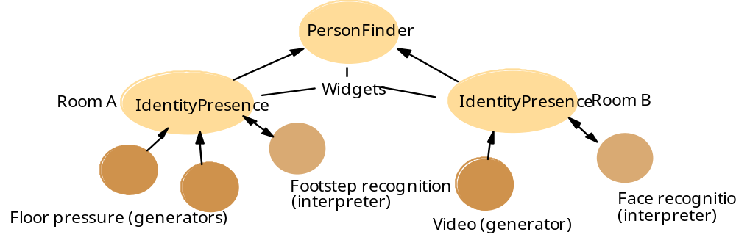
A PersonFinder widget constructed using IdentityPresence widgets

Slide 122
Directed diffusion
sink
sink
sink
source
source
source
source
source
source
A. Interest propagation
B. Gradients set up
C. Data delivery

Slide 125
Some location-sensing technologies
Type
Mechanism
Limitations
Accuracy
Type of location data
Privacy
GPS
Multilateration
Outdoors
1–10m
Absolute geographic
Yes
from satellite
only (satellite
coordinates (latitude,
radio sources
visibility)
longitude, altitude)
Radio
Broadcasts from
Areas with
10m–1km
Proximity to known
Yes
beaconing
wireless base
wireless
entity (usually semantic)
stations (GSM,
coverage
802.11, Bluetooth)
Active Bat
Multilateration
Ceiling
10cm
Relative (room)
Bat identity
from radio and
mounted
coordinates.
disclosed
ultrasound
sensors
Ultra Wide
Multilateration
Receiver in
15cm
Relative (room)
Tag identity
Band
from reception of
stallations
coordinates
disclosed
radio pulses
Active
Infrared sensing
Sunlight or
Room size
Proximity to known
Badge
badge
fluorescent
entity (usually semantic)
identity
light
disclosed
Automatic
RFID, Near Field
Reader
1cm–10m
Proximity to known
Tag identity
identification
Communication,
installations
entity (usually semantic)
disclosed
tag
visual tag (e.g.
barcode)
Easy Living
Vision,
Camera
Variable
Relative (room)
No
triangulation
installations
coordinates

Slide 128
Locating an active bat within a room
1. Base station sends timing signal
to ultrasound receivers and radio
signal to bat simultaneously
3. Ultrasound receivers
report times of flight of
4. Base station computes distances
to ultrasound receivers from
ultrasound pulse
2. Active bat
times of flight, and thus position
emits ultrasound signal
of bat
on receipt of radio signal

Slide 131
Secure device association using physical contact
W
K
1. Fresh secret key
K
exchanged by physical contact.
2. Devices communicate using secure channel
constructed over
W
using
K

Slide 134
Figure 16.11 Detecting a man-in-the-middle
hash=0x6F9E...
K2
2. User(s) compare hashes of keys displayed on
1. Keys exchanged by
Man-in-the-middle
devices – by sight or with an integrated imaging
Diffie-Hellman
device. Since they differ, they conclude that
protocol
there is a man-in-the-middle or that accidental
K1
mis-association has occurred
hash=0xD57C...
Device displaying hash of key

Slide 137
Cooltown layers
eSquirt: URL exchange
Context (aggregated web presences)
Web presences
Physical hyperlinks
ID resolution
Network service
Direct URL sensing
Discovery
ID sensing

Slide 140
Capturing and printing the web presence of a painting
painting
beacon
PDA or phone
<link title=“Chop Suey” href= “http..”>
<link title=“Chop Suey” href= “http..”>
A. User captures URL of
B. User sends URL to printer
painting’s web presence
using eSquirt, to print
painting’s web presence

